Slide 1
ПРЕЗЕНТАЦИЯ ТОРГОВО-ЭКОНОМИЧЕСКОГО И ИНВЕСТИЦИОННОГО ПОТЕНЦИАЛА ХАБАРОВСКОГО КРАЯ
Социально-экономическое развитие
города Комсомольска-на-Амуре
КЛИМОВ
Андрей Викторович
Глава города Комсомольска-на-Амуре

Slide 2
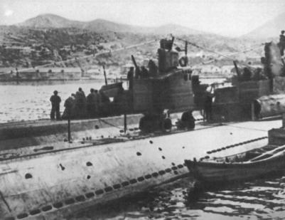
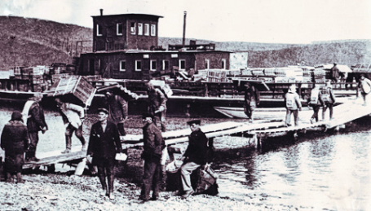
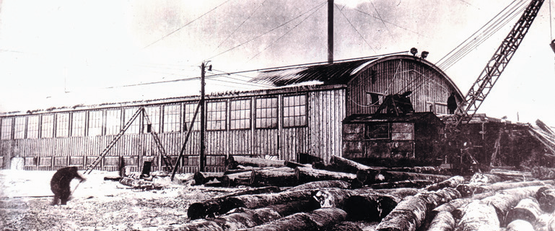
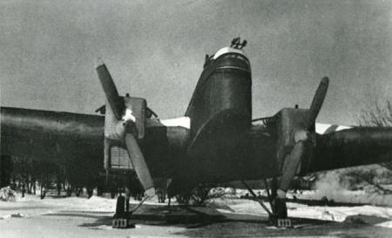
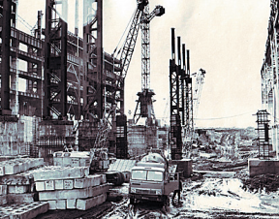
КОМСОМОЛЬСК-НА-АМУРЕ – город
«необычайной биографии»
Дата основания города – 12 июня 1932 года
1932‑1940
ПЕРВАЯ ДИЗЕЛЬНАЯ ПОДВОДНАЯ ЛОДКА Л-11
(1936 год)
ПЕРВЫЙ САМОЛЕТ Р-6 (1936 год)

Slide 3
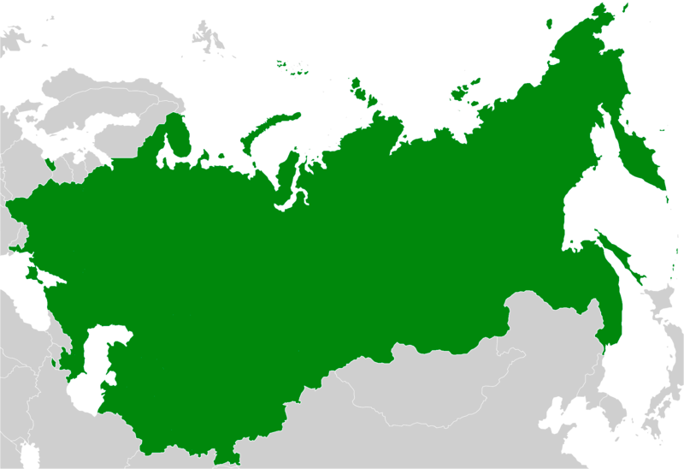
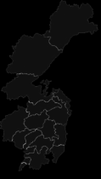
КОМСОМОЛЬСК-НА-АМУРЕ – второй
по величине город Хабаровского края
1932‑1940
Площадь городской территории
1932‑1940
325 км ²
доля в Хабаровском крае
0,04%
Москва
Комсомольск-на-Амуре
Население
45,8%
дети и молодёжь
249 810 человек
доля в Хабаровском крае 18,7%
Расстояние до города Москвы – 6 064 км
Расстояние до города Евпатория – 9 685 км

Slide 4
Почему город КОМСОМОЛЬСК-НА-АМУРЕ?
МОЩНЫЙ промышленный потенциал
ТРАНСПОРТНАЯ инфраструктура
1932‑1940
Высокотехнологичное производство
Речной порт –
второй по грузообороту на Амуре
Высококвалифицированные специалисты
Москва
Аэропорт обслуживает воздушные суда
дальней и малой авиации
Комсомольск-на-Амуре
Инновационные технологий
Две железнодорожные магистрали
(БАМ, Транссиб)
Нефтепровод/газопровод «Оха – Комсомольск-на-Амуре»

Slide 5
КОМСОМОЛЬСК-НА-АМУРЕ – развивающийся город
ОБЩИЙ ОБОРОТ товаров и услуг, млрд руб.
ОБЪЁМ ПРОМЫШЛЕННОГО производства, млрд руб.
1,8
X
за 5 лет
в среднем
Комсомольск-на-Амуре
ОБЪЁМ ОТГРУЖЕННЫХ ТОВАРОВ собственного производства, выполненных работ и услуг В РАСЧЁТЕ НА ДУШУ НАСЕЛЕНИЯ (01.01.2017)
Комсомольск-на-Амуре – 456,1 тыс. руб.
Хабаровский край – 235,1 тыс. руб.
Российская Федерация – 345,9 тыс. руб.

Slide 6
КОМСОМОЛЬСК-НА-АМУРЕ – промышленный город
ОТРАСЛЕВАЯ СТРУКТУРА экономики (2016 г.)
ИНДЕКС ПРОМЫШЛЕННОГО производства (2016 г.)
Обрабатывающие производства – 70%
Строительство – 4%
Оптовая и розничная торговля – 14%
Комсомольск-на-Амуре
РАЗМЕР среднемесячной ЗАРАБОТНОЙ ПЛАТЫ
Комсомольск-на-Амуре – 41,2 тыс. руб.
Российская Федерация – 36,5 тыс. руб.
Транспорт и связь – 7%
Предприятия ЖКХ и прочие отрасли – 5%

Slide 7
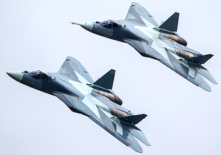
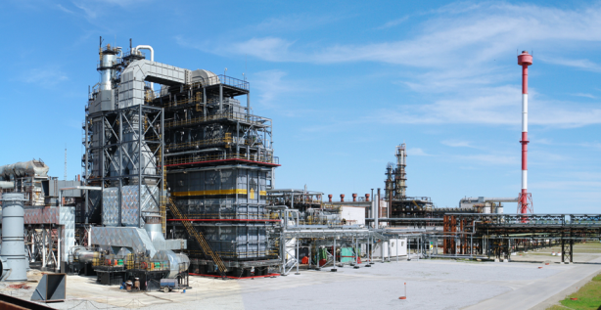
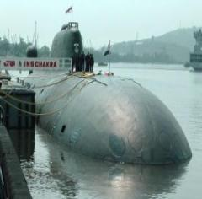
ОТРАСЛЕВАЯ СТРУКТУРА ПРОМЫШЛЕННОСТИ города КОМСОМОЛЬСКА-НА-АМУРЕ
Производство нефтепродуктов
11%
13%
Металлургическое производство
Производство транспортных средств, машин и оборудования
76%

Slide 8
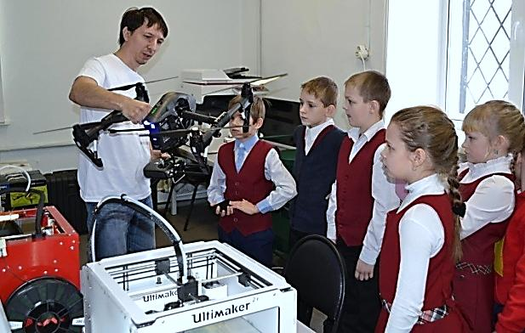
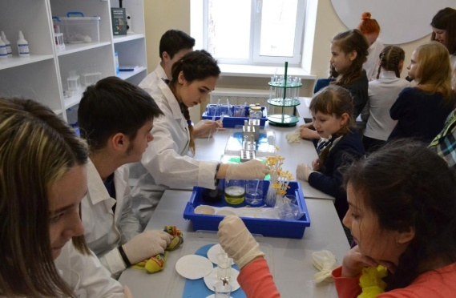
РАЗВИТИЕ ИНЖЕНЕРНОГО ОБРАЗОВАНИЯ В КОМСОМОЛЬСКЕ-НА-АМУРЕ
504
ШКОЛА
ПОУ
ВУЗ
ПРЕДПРИЯТИЕ
ПРЕДПРИЯТИЯ
ОБРАБАТЫВАЮЩЕЙ
ПРОМЫШЛЕННОСТИ
36
2
26 400
УЧЕБНЫХ ЗАВЕДЕНИЙ
ФЕДЕРАЛЬНЫХ УНИВЕРСИТЕТА
24 828
7 781
ЧЕЛОВЕК
ЧЕЛОВЕК
ЧЕЛОВЕК ЗАНЯТО В ПРОМЫШЛЕННОСТИ
8
ПРОФЕССИОНАЛЬНЫХ ОБРАЗОВАТЕЛЬНЫХ УЧРЕЖДЕНИЙ
5 863
ЧЕЛОВЕКА
«САМОЛЁТОСТРОЕНИЕ»
«ХИМИЧЕСКИЕ ТЕХНОЛОГИИ»
СПЕЦИАЛИЗАЦИЯ классов
ИНЖЕНЕРНО-ТЕХНОЛОГИЧЕСКОГО КЛАСТЕРА
«СУДОСТРОЕНИЕ»

Slide 9
КОМСОМОЛЬСК-НА-АМУРЕ –
инженерная столица Дальнего Востока
Амурский гуманитарно-педагогический государственный университет
Комсомольский-на-Амуре государственный технический университет
5 044 студента
3 института
11 факультетов
6 зарубежных стран-партнёров
2 737 студентов
2 института
5 факультетов
Институт Конфуция
10 зарубежных стран-партнёров
Высшее профессиональное образование
ТЕХНОПАРК
˃ 10 малых инновационных предприятий
УЧЕБНО-НАУЧНЫЙ ИННОВАЦИОННЫЙ ЦЕНТР ЭНЕРГОСБЕРЕЖЕНИЯ
кандидатов и докторов наук – 347 человек
научных исследований и разработок – 152 ед.
ЦЕНТР информационных ТЕХНОЛОГИЙ в строительстве

Slide 10
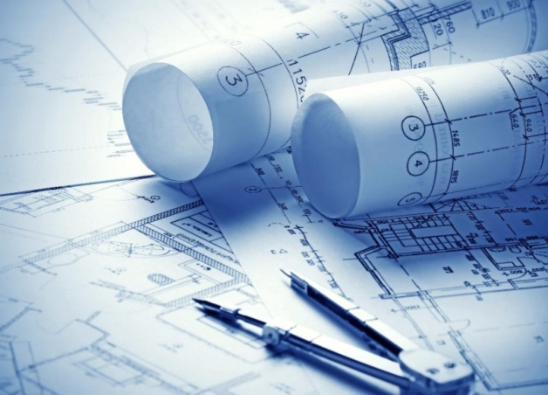
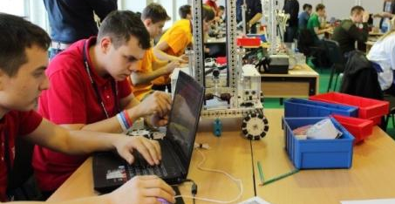
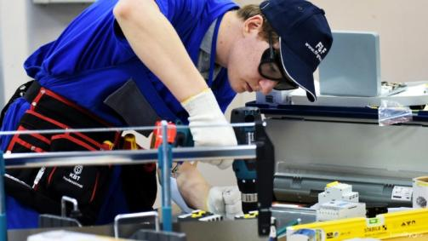
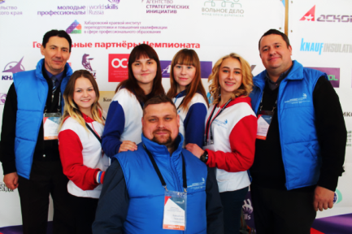
КОМСОМОЛЬСК-НА-АМУРЕ – инженерная столица Дальнего Востока
Конгресс инженеров
I Дальневосточный конгресс инженеров
II Дальневосточный конгресс инженеров
III Дальневосточный конгресс инженеров
Первый Общероссийский
конгресс инженеров
4-5 июля 2013 г.
6-7 октября 2015 г.
13-14 июня 2016 г.
29-30 сентября 2017 г.

Slide 11
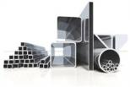
КОМСОМОЛЬСК-НА-АМУРЕ – город открытый для сотрудничества
Структура ВТО
более 30
зарубежных
стран-партнёров
76,4%
23,6%
ОБЪЁМ ВНЕШНЕЙ ТОРГОВЛИ
(основные страны-партнёры)
КНР
347,5 млн $
Франция
44,5 млн $
Товарная структура экспорта
машиностроительная продукция – 85,5%
США
28,8 млн $
94%
ВТО
чёрные и цветные металлы и изделия из них – 10,8%
Германия
27,3 млн $
Таиланд
20,6 млн $
древесина и изделия из неё – 3,3%

Slide 12
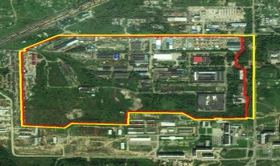
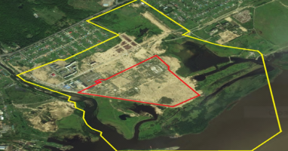
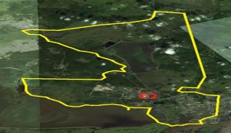
ТЕРРИТОРИЯ ОПЕРЕЖАЮЩЕГО СОЦИАЛЬНО-ЭКОНОМИЧЕСКОГО РАЗВИТИЯ «КОМСОМОЛЬСК»
ПЛОЩАДКА «АМУРЛИТМАШ»
ПЛОЩАДКА «ПАРУС»
Глубокая модернизация рыбоперерабатывающего
производства
Переработка твёрдых
бытовых отходов
Производство изделий и комплектующих для предприятий машиностроительной и железнодорожной отрасли
Утилизация изношенных автопокрышек в высококачественную резиновую крошку
Обработка металлических изделий
Изготовление и восстановление твердосплавного металлорежущего инструмента
Создание и развитие индустриального парка «Парус»
Москва
4 резидента
Комсомольск-на-Амуре
3 резидента
ПЛОЩАДКА «АМУРСК»
Создание дальневосточного центра глубокой переработки древесины
2 резидента

Slide 13
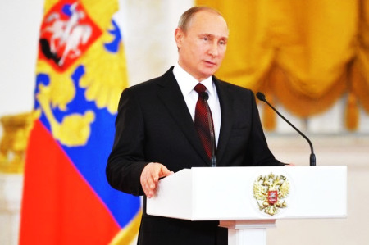
КОМСОМОЛЬСК-НА-АМУРЕ – город
«Президентского внимания»
КОМСОМОЛЬСК-НА-АМУРЕ – центр промышленности и инноваций
КОМСОМОЛЬСК-НА-АМУРЕ – центр промышленной инновации
“
… Это город с легендарной историей, с современной высокотехнологичной промышленностью, которая выпускает востребованную гражданскую продукцию и успешно работает на оборонную промышленность.
Послание Президента РФ В.В. Путина
Федеральному Собранию от 03 декабря 2015 г.
”
ДОЛГОСРОЧНЫЙ ПЛАН комплексного социально-экономического развития
г. Комсомольска-на-Амуре
Структура финансирования мероприятий ДОЛГОСРОЧНОГО ПЛАНА
Распоряжение Правительства РФ от 18 апреля 2016 г. № 704-р
62,9
млрд руб.
2016-2025 годы
60
консолидированный бюджет ХК
78,4%
11,3%
нормативно-правовая
база
общий объём
финансирования
сроки
реализации
основных
мероприятий
10,3%
федеральный бюджет
внебюджетные источники

Slide 14
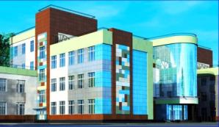
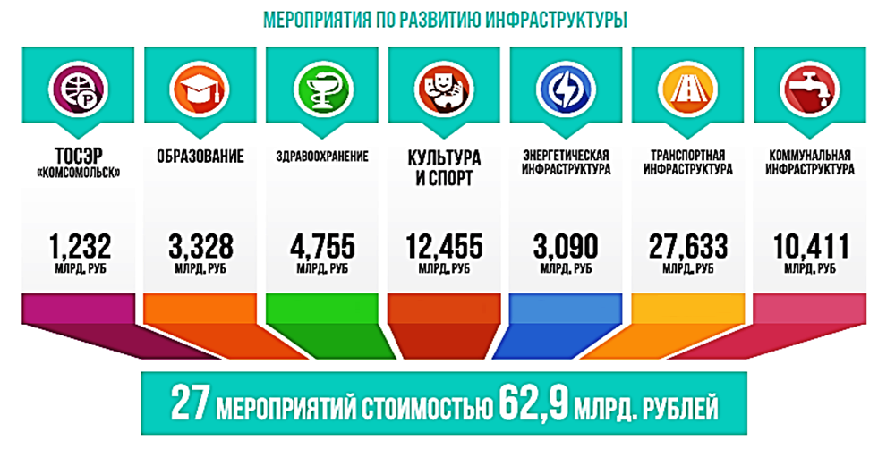
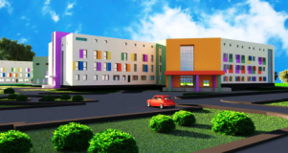
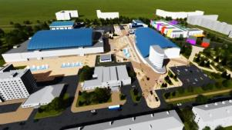
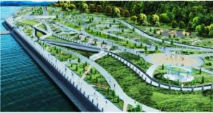
ДОЛГОСРОЧНЫЙ ПЛАН КОМПЛЕКСНОГО СОЦИАЛЬНО-ЭКОНОМИЧЕСКОГО
РАЗВИТИЯ ГОРОДА КОМСОМОЛЬСКА-НА-АМУРЕ
1 мероприятие
7 мероприятий
3 мероприятия
3 мероприятия
5 мероприятий
2 мероприятия
6 мероприятий
Комсомольск-на-Амуре
СОЗДАНИЕ
индустриального
и инженерного центра
на Дальнем Востоке
МОДЕРНИЗАЦИЯ
городской социальной,
транспортной и инженерной инфраструктуры
ФОРМИРОВАНИЕ
современных городских пространств

Slide 15
СТРАТЕГИЯ СОЦИАЛЬНО-ЭКОНОМИЧЕСКОГО
РАЗВИТИЯ ГОРОДА КОМСОМОЛЬСКА-НА-АМУРЕ ДО 2032 ГОДА
КОМСОМОЛЬСК-НА-АМУРЕ – центр промышленности и инноваций
Стратегия социально-экономического развития города Комсомольска-на-Амуре до 2032 года
КОМСОМОЛЬСК-НА-АМУРЕ – центр промышленной инновации
Модель развития города
Действующая модель
«Город=Предприятие»
Новая модель
«Город=креативный, научно-образовательный и промышленный хаб»
Цель Стратегии:
формирование комфортной городской среды, повышение качества жизни населения посредством развития промышленно-инженерного комплекса города Комсомольска-на-Амуре
Приоритетные направления развития города

Slide 16
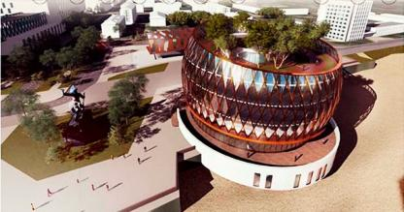
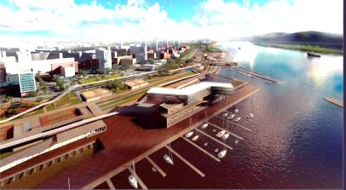
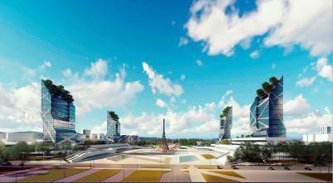
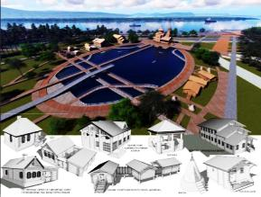
ТУРИСТСКО-РЕКРЕАЦИОННЫЙ КЛАСТЕР «КОМСОМОЛЬСКИЙ»
927 млн руб.
федеральный бюджет
ЦЕЛЬ – создание современного и конкурентоспособного регионального туристско-рекреационного комплекса, ориентированного как на российских, так и иностранных туристов.
туристических объектов
293 млн руб.
консолидированный бюджет
Хабаровского края
17
Общий объём финансирования
4 970 млн руб.
3 750 млн руб.
внебюджетные источники

Slide 17
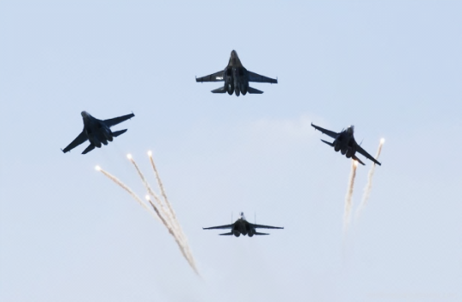
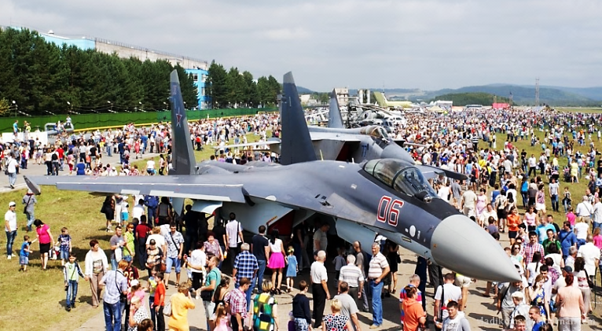
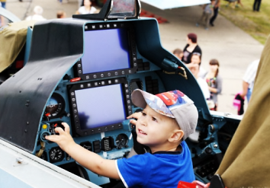
КОМСОМОЛЬСК-НА-АМУРЕ – развивающийся город
Международный авиасалон в городе Комсомольске-на-Амуре
КОМСОМОЛЬСК-НА-АМУРЕ – центр промышленности и инноваций
КОМСОМОЛЬСК-НА-АМУРЕ – центр промышленной инновации
ЦЕЛЕВАЯ АУДИТОРИЯ:
российские и зарубежные компании авиационно-космической отрасли;
представители федеральных и региональных органов власти;
инновационные и научные центры.
2018 год
ФОРМАТ ПРОВЕДЕНИЯ:
Выставочно-конгрессное мероприятие для сегмента B2B, включающее демонстрационную лётную составляющую
и сопровождающееся сопутствующими программами
для сегмента В2С.

Slide 18
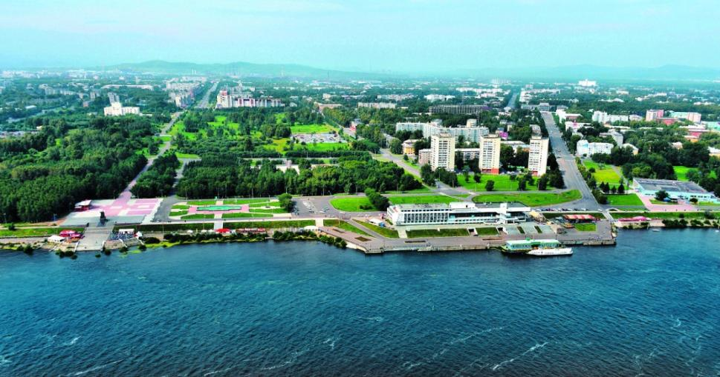
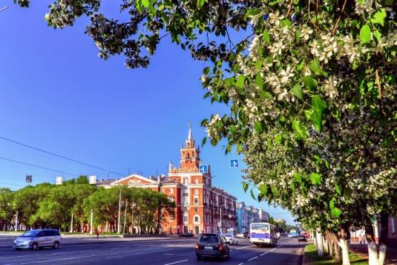
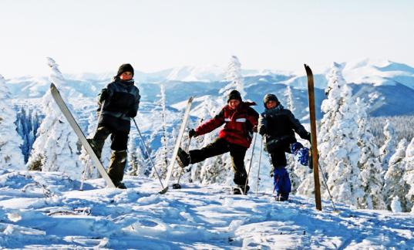
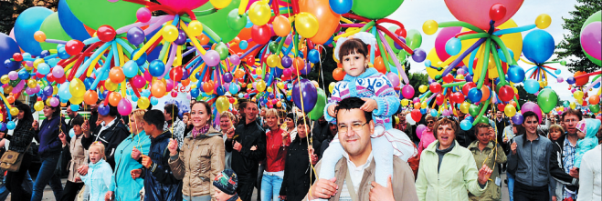
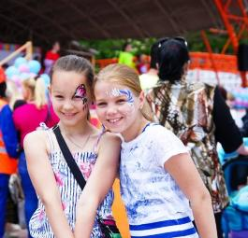
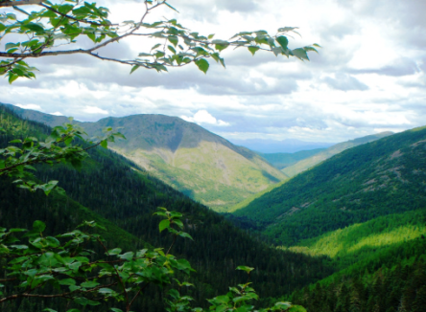
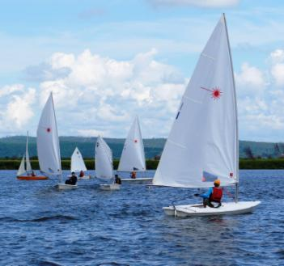
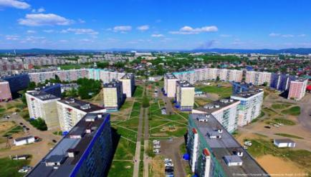
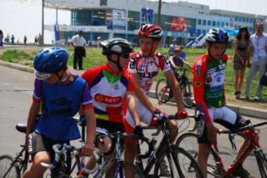
Почему город КОМСОМОЛЬСК-НА-АМУРЕ?
Москва

Slide 19
ПРЕЗЕНТАЦИЯ СОЦИАЛЬНО-ЭКОНОМИЧЕСКОГО РАЗВИТИЯ
ГОРОДА КОМСОМОЛЬСКА-НА-АМУРЕ
ДО ВСТРЕЧИ
В КОМСОМОЛЬСКЕ-НА-АМУРЕ!
КЛИМОВ
Андрей Викторович
Глава города Комсомольска-на-Амуре

